Slide 1

`
TRƯỜNG TIỂU HỌC LÊ HỒNG PHONG
NhiÖt liÖt chµo mõng
c¸c thÇy c« gi¸o vÒ dù GIỜ
Môn Tiếng Việt-Lớp 2G
Giáo viên: Phan Thị Nữ
Gi¸o viªn: NguyÔn ThÞ Thu Hµ

Slide 2
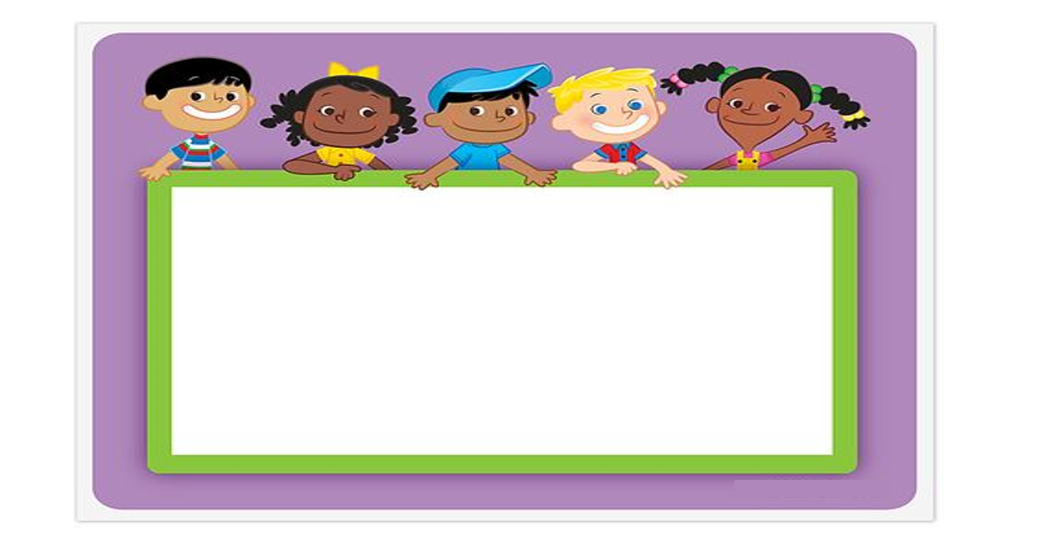
KHỞI ĐỘNG

Slide 3
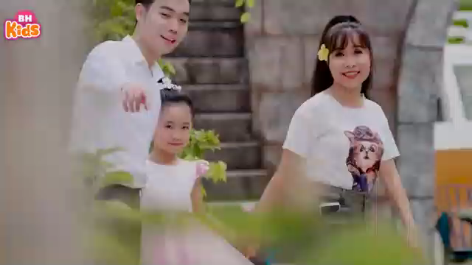

Slide 4
Lời bài hát nói đến điều gì?

Slide 5
Bài 15:Con cái thảo hiền

Slide 6






Slide 7
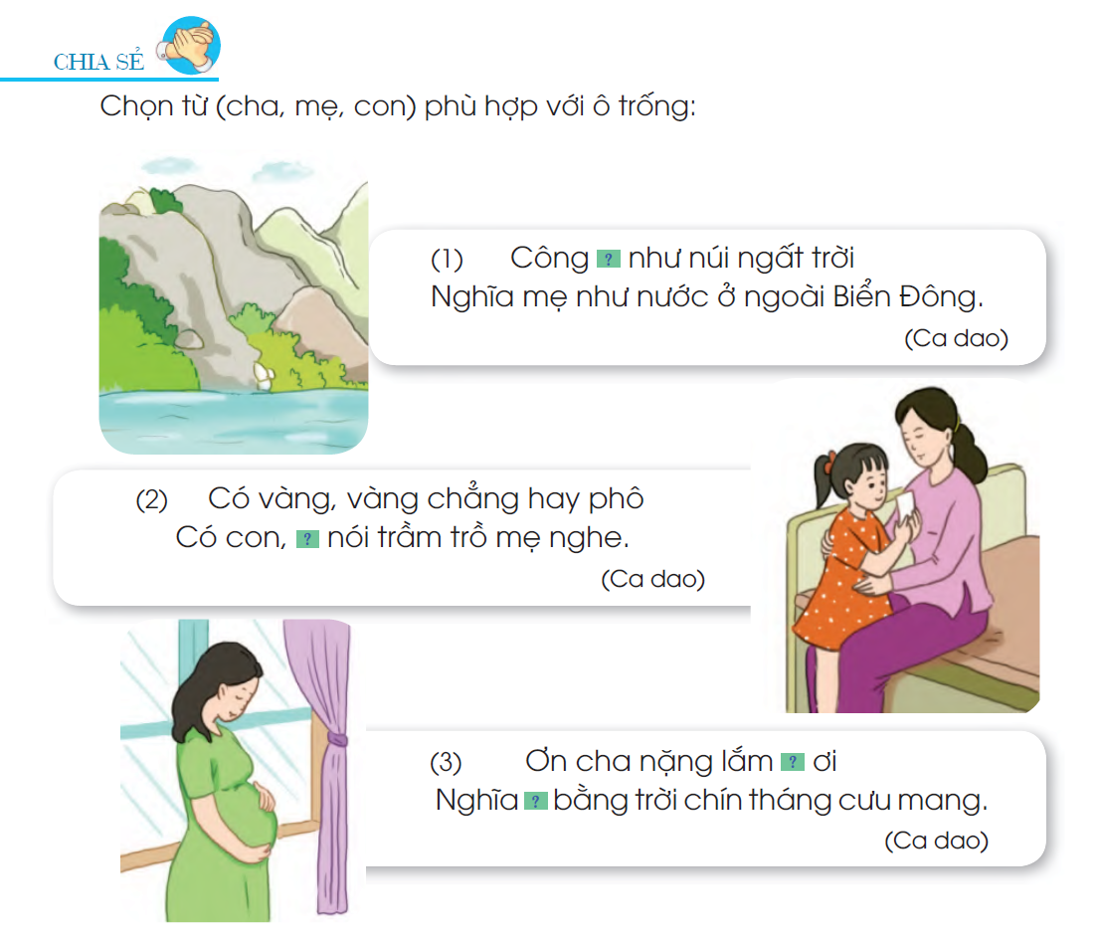
                CHIA SẺ
Chọn từ (cha, mẹ, con) phù hợp với ô trống:

Slide 8






Công như núi ngất trời
Nghĩa mẹ như nước ở ngoài Biển Đông.
(Ca dao)
cha
?
cha, mẹ, con

Slide 9
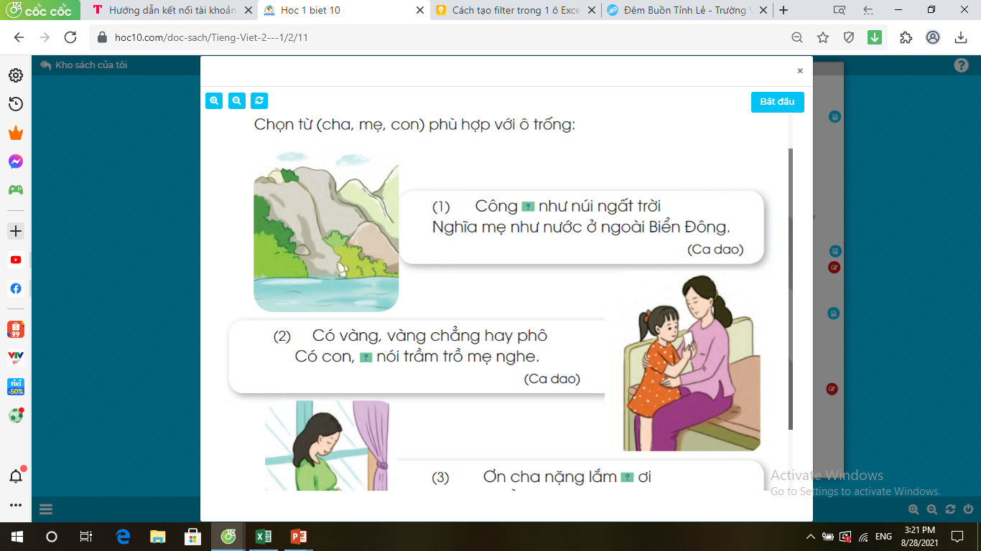



(2) Có vàng, vàng chẳng hay phô
Có con , nói trầm trồ mẹ nghe.
(Ca dao)
con
?
cha, mẹ, con

Slide 10
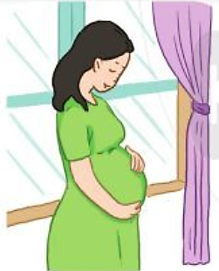
(3) Ơn cha nặng lắm ơi
Nghĩa bằng trời chín tháng cưu mang.
(Ca dao)
?
con
mẹ
?
cha, mẹ, con

Slide 11
Cảm ơn các bạn!

Slide 12





Slide 13
1. Công cha như núi ngất trời
Nghĩa mẹ như nước ở ngoài Biển Đông.
2. Có vàng, vàng chẳng hay phô
Có con, con nói trầm trồ mẹ nghe.
3. Ơn cha nặng lắm con ơi
Nghĩa mẹ bằng trời chín tháng cưu mang.
(Ca dao)

Slide 14
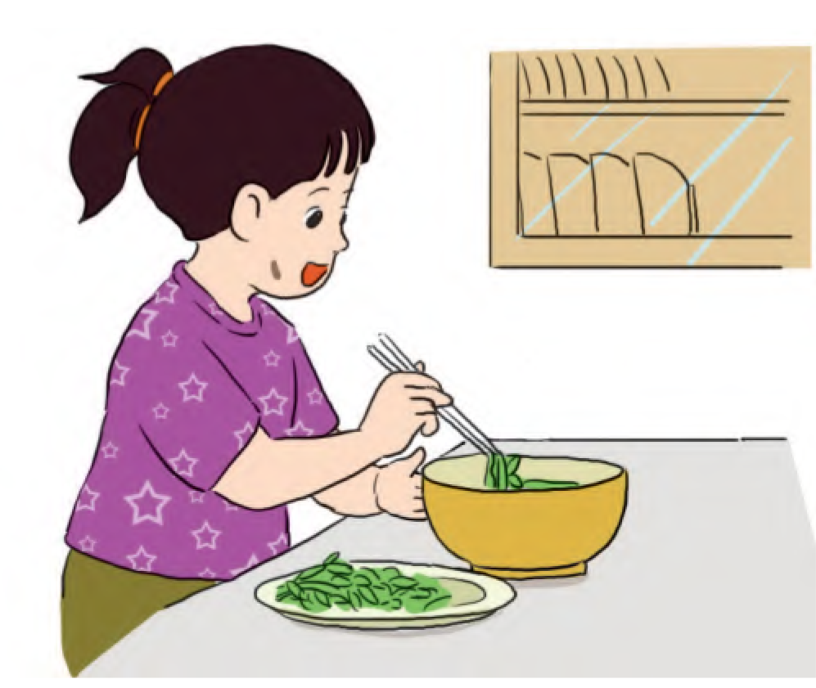

Slide 15
TIẾNG VIỆT 2
Tập 1
Chia sẻ và đọc: Nấu bữa cơm đầu tiên
(Trần Quốc Toàn)

Slide 16
Chia sẻ và đọc: Nấu bữa cơm đầu tiên
Bát đã lau từng chiếc
Đũa lại so từng đôi
Thêm trái ớt đỏ tươi
Để góc mâm phần bố.
Chẳng còn thiếu gì nữa
Cái gì cũng có rồi
Này thức chan, thức gắp
Cơm chín đầy một nồi.
Chẳng còn thiếu gì nữa
Cái gì cũng đủ rồi
Lại thừa vết nhọ nồi
Trên má hồng ánh lửa.
Trần Quốc Toàn

Slide 17
TIẾNG VIỆT 2
Tập 1
HỌC SINH NỐI TIẾP LUYỆN ĐỌC DÒNG THƠ

Slide 18
Chia sẻ và đọc: Nấu bữa cơm đầu tiên
Bát đã lau từng chiếc
Đũa lại so từng đôi
Thêm trái ớt đỏ tươi
Để góc mâm phần bố.
Chẳng còn thiếu gì nữa
Cái gì cũng có rồi
Này thức chan, thức gắp
Cơm chín đầy một nồi.
Chẳng còn thiếu gì nữa
Cái gì cũng đủ rồi
Lại thừa vết nhọ nồi
Trên má hồng ánh lửa.
Trần Quốc Toàn

Slide 19
Chia sẻ và đọc: Nấu bữa cơm đầu tiên
* Luyện đọc:
* Tìm hiểu bài:
- thức chan
- thức gắp
- bát
- nữa
1
2

Slide 20
Chẳng còn thiếu gì nữa
Cái gì cũng có rồi
Này thức chan, thức gắp
Cơm chín đầy một nồi.
Bát đã lau từng chiếc
Đũa lại so từng đôi
Thêm trái ớt đỏ tươi
Để góc mâm phần bố.
Chẳng còn thiếu gì nữa
Cái gì cũng đủ rồi
Lại thừa vết nhọ nồi
Trên má hồng ánh lửa.
Trần Quốc Toàn
Nấu bữa cơm đầu tiên
1
BÀI THƠ CHIA LÀM MẤY ĐOẠN ?
2
3
ĐỌC ĐOẠN

Slide 21
TIẾNG VIỆT 2
Tập 2
HỌC SINH NỐI TIẾP LUYỆN ĐỌC KHỔ THƠ

Slide 22
TIẾNG VIỆT 2
Chẳng còn thiếu gì nữa
Cái gì cũng có rồi
Này thức chan, thức gắp
Cơm chín đầy một nồi.
Tập 2
1

Slide 23
TIẾNG VIỆT 2
Tập 2
Bát đã lau từng chiếc
Đũa lại so từng đôi
Thêm trái ớt đỏ tươi
Để góc mâm phần bố.
2

Slide 24
Chẳng còn thiếu gì nữa
Cái gì cũng đủ rồi
Lại thừa vết nhọ nồi
Trên má hồng ánh lửa.
3

Slide 25
Chẳng còn thiếu gì nữa
Cái gì cũng có rồi
Này thức chan, thức gắp
Cơm chín đầy một nồi.
Bát đã lau từng chiếc
Đũa lại so từng đôi
Thêm trái ớt đỏ tươi
Để góc mâm phần bố.
Chẳng còn thiếu gì nữa
Cái gì cũng đủ rồi
Lại thừa vết nhọ nồi
Trên má hồng ánh lửa.
Trần Quốc Toàn
Nấu bữa cơm đầu tiên
1
2
3
ĐỌC ĐOẠN

Slide 26
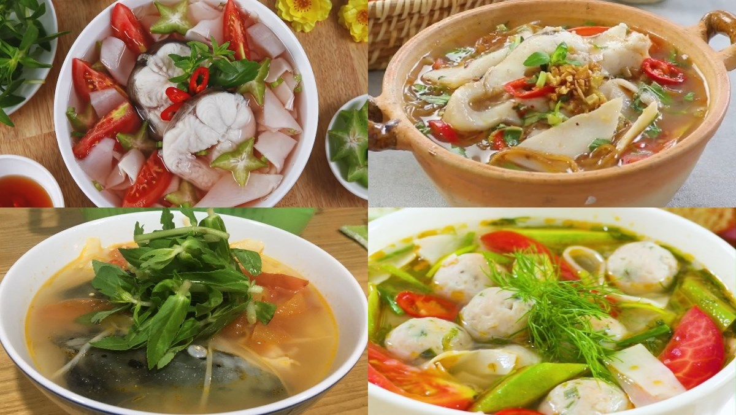
Chia sẻ và đọc: Bé xem tranh
* Luyện đọc:
* Tìm hiểu bài:
- thức chan
- thức chan
- thức gắp
- bát
- nữa
1
2

Slide 27
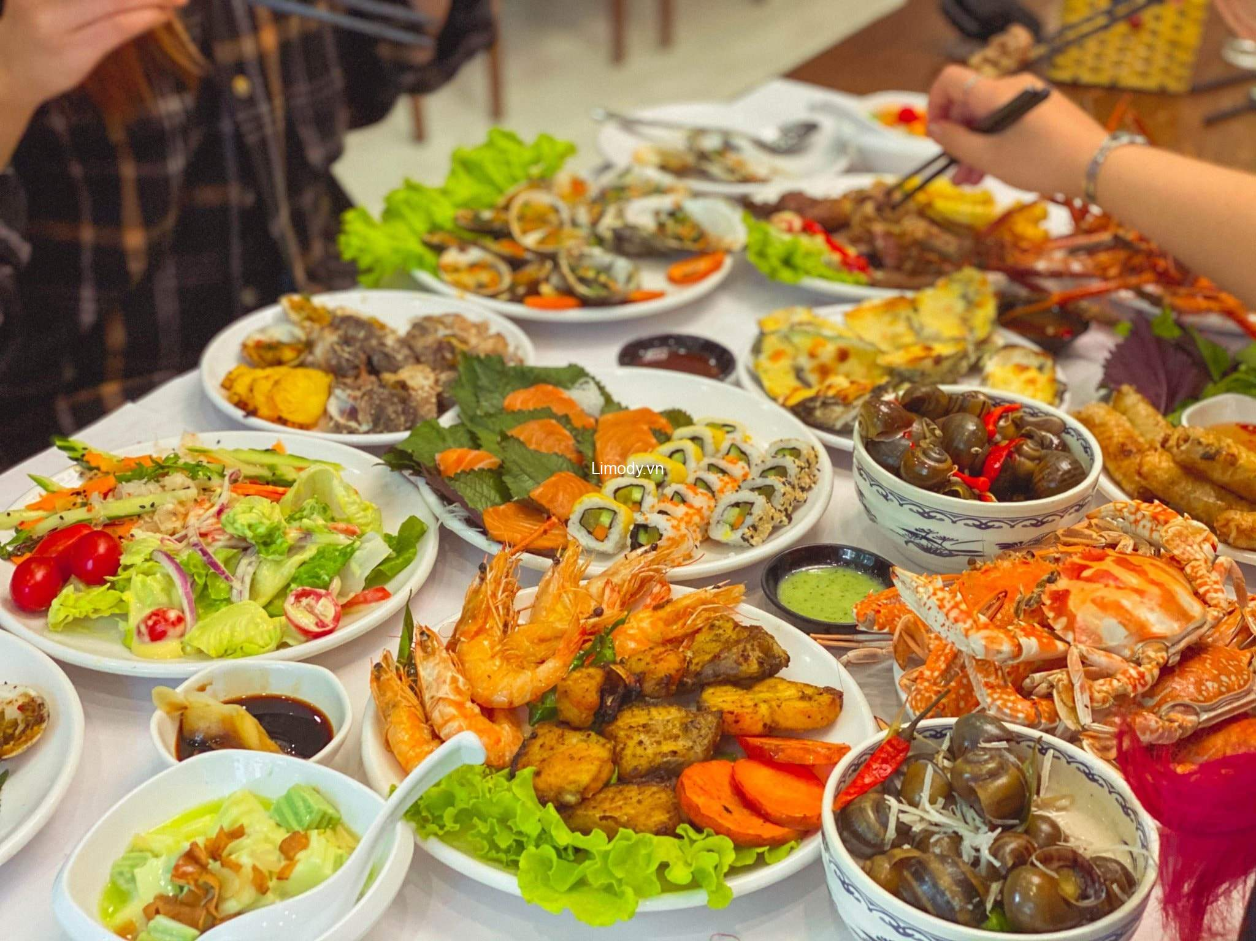
Chia sẻ và đọc: Nấu bữa cơm đầu tiên
* Luyện đọc:
* Tìm hiểu bài:
- thức chan
- thức chan, thức gắp
- thức gắp
- bát
- nữa
1
2

Slide 28
Chẳng còn thiếu gì nữa
Cái gì cũng có rồi
Này thức chan, thức gắp
Cơm chín đầy một nồi.
Bát đã lau từng chiếc
Đũa lại so từng đôi
Thêm trái ớt đỏ tươi
Để góc mâm phần bố.
Chẳng còn thiếu gì nữa
Cái gì cũng đủ rồi
Lại thừa vết nhọ nồi
Trên má hồng ánh lửa.
Trần Quốc Toàn
Nấu bữa cơm đầu tiên
1
2
3
ĐỌC ĐOẠN

Slide 29
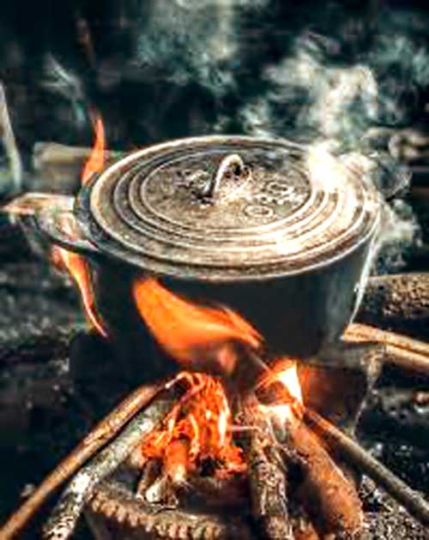
Chia sẻ và đọc: Nấu bữa cơm đầu tiên
* Luyện đọc:
* Tìm hiểu bài:
- thức chan
- nhọ nồi
- thức gắp
- bát
- nữa
1
2

Slide 31

TIẾNG VIỆT 2
Tập 2

Slide 32
Chia sẻ và đọc: Nấu bữa cơm đầu tiên
Bát đã lau từng chiếc
Đũa lại so từng đôi
Thêm trái ớt đỏ tươi
Để góc mâm phần bố.
Chẳng còn thiếu gì nữa
Cái gì cũng có rồi
Này thức chan, thức gắp
Cơm chín đầy một nồi.
Chẳng còn thiếu gì nữa
Cái gì cũng đủ rồi
Lại thừa vết nhọ nồi
Trên má hồng ánh lửa.
Trần Quốc Toàn

Slide 33



Đọc ĐỒNG THANH

Slide 34
Chia sẻ và đọc: Nấu bữa cơm đầu tiên
Bát đã lau từng chiếc
Đũa lại so từng đôi
Thêm trái ớt đỏ tươi
Để góc mâm phần bố.
Chẳng còn thiếu gì nữa
Cái gì cũng có rồi
Này thức chan, thức gắp
Cơm chín đầy một nồi.
Chẳng còn thiếu gì nữa
Cái gì cũng đủ rồi
Lại thừa vết nhọ nồi
Trên má hồng ánh lửa.
Trần Quốc Toàn

Slide 35
1 hs Đọc CẢ BÀI

Slide 36
Chia sẻ và đọc: Nấu bữa cơm đầu tiên
Bát đã lau từng chiếc
Đũa lại so từng đôi
Thêm trái ớt đỏ tươi
Để góc mâm phần bố.
Chẳng còn thiếu gì nữa
Cái gì cũng có rồi
Này thức chan, thức gắp
Cơm chín đầy một nồi.
Chẳng còn thiếu gì nữa
Cái gì cũng đủ rồi
Lại thừa vết nhọ nồi
Trên má hồng ánh lửa.
Trần Quốc Toàn

Slide 37

Qua luyện đọc, em nêu cách đọc bài thơ ?

Slide 38
TIẾNG VIỆT 2
Tập 2
TRÒ CHƠI: “PHÓNG VIÊN NHÍ”

Slide 39
TIẾNG VIỆT 2
Tập 2
Dòng thơ: “Để góc mâm phần bố” ở khổ thơ thứ mấy?
Dòng thơ: “Để góc mâm phần bố ” ở khổ thơ thứ 2.

Slide 40
TIẾNG VIỆT 2
Tập 2
Bài thơ: “Nấu bữa cơm đầu tiên” do nhà thơ nào sáng tác?
Bài thơ: “Nấu bữa cơm đầu tiên ” do nhà thơ Trần Quốc Toàn sáng tác.

Slide 41
TIẾNG VIỆT 2
Tập 2
Qua bài thơ, các bạn đã học tập bạn nhỏ trong bài điều gì?

Slide 42



Slide 43
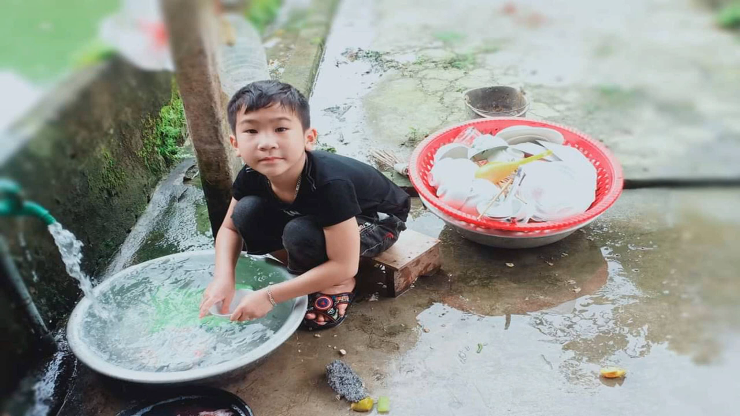

Slide 44


Nhận xét

Slide 45

Chào tạm biệt
Xin chân thành cảm ơn quý thầy cô
và các em học sinh !

Slide 46
Hoc10 chúc các em học tốt!

